Slide 2
ATMA HALLERİNE KAT PROJE HİKAYE KİTABI
SARI BALIĞA NE OLDU

Slide 3
SARI BALIĞA NE OLDU?

Slide 4
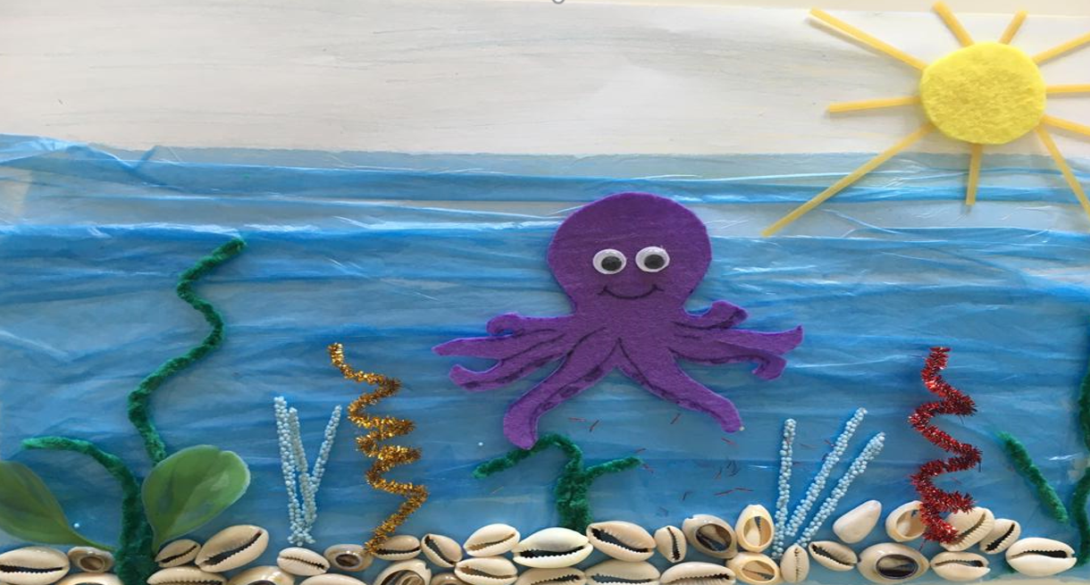

Slide 5
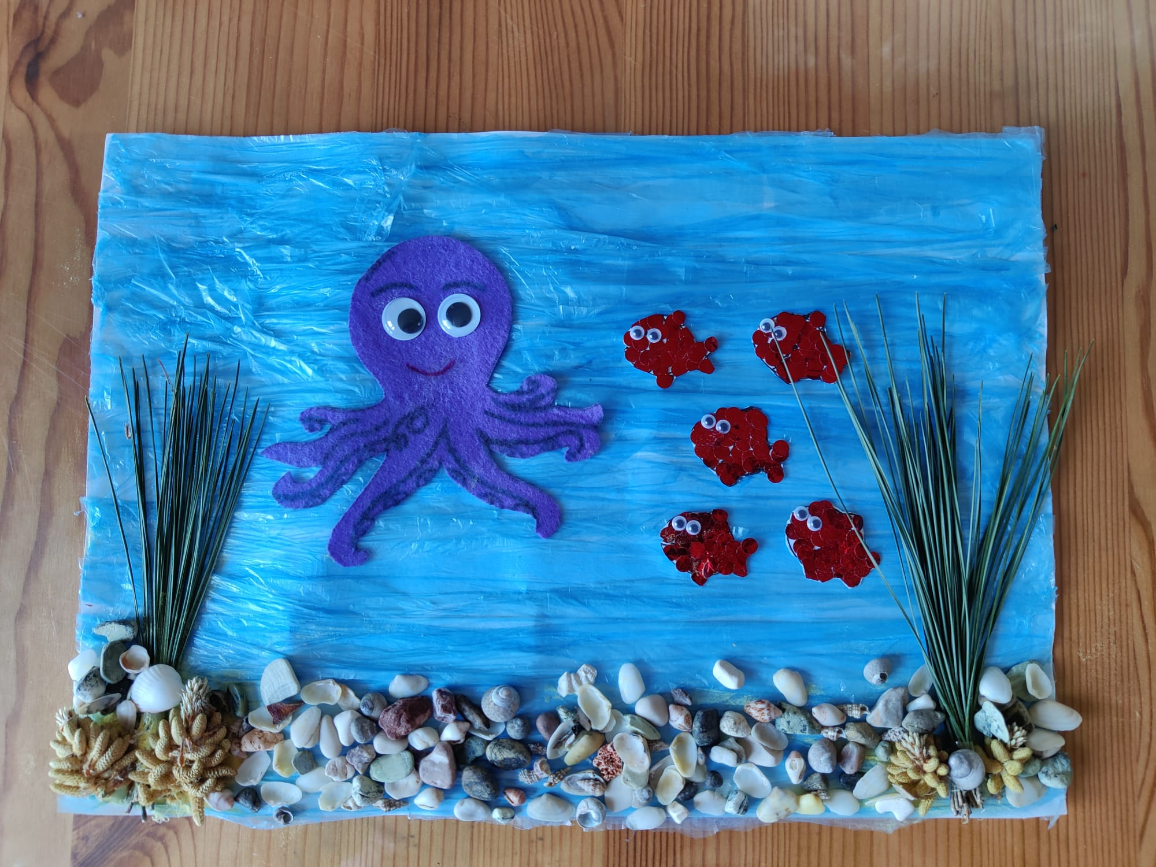

Slide 6
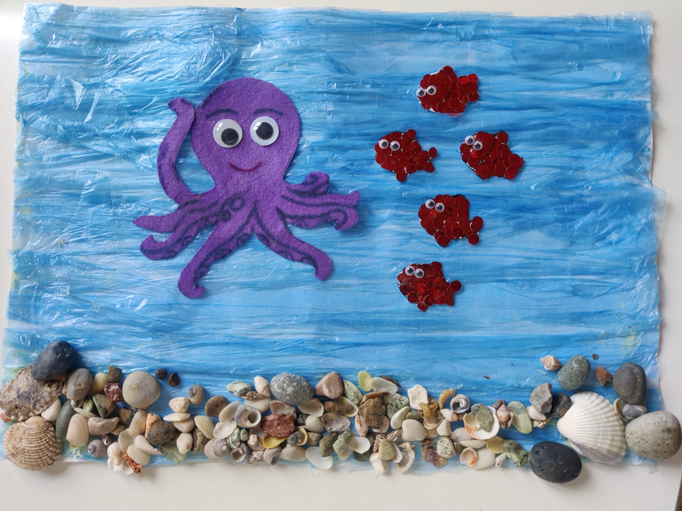

Slide 7
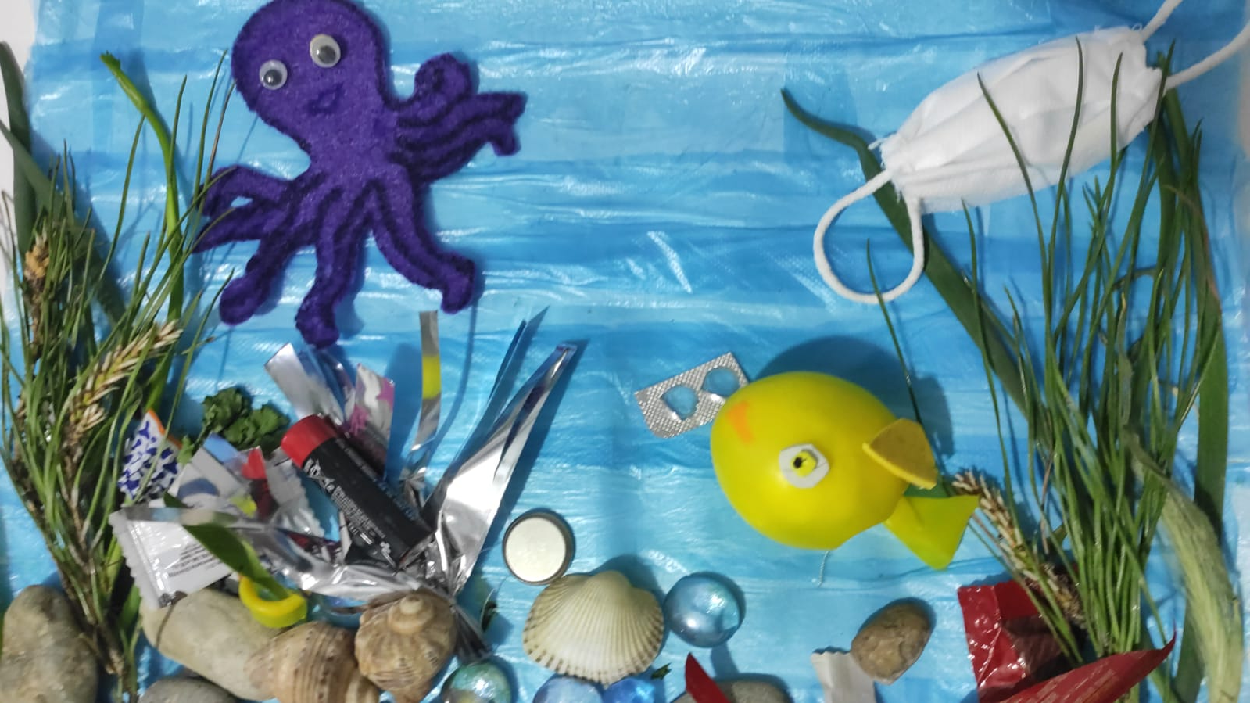

Slide 8
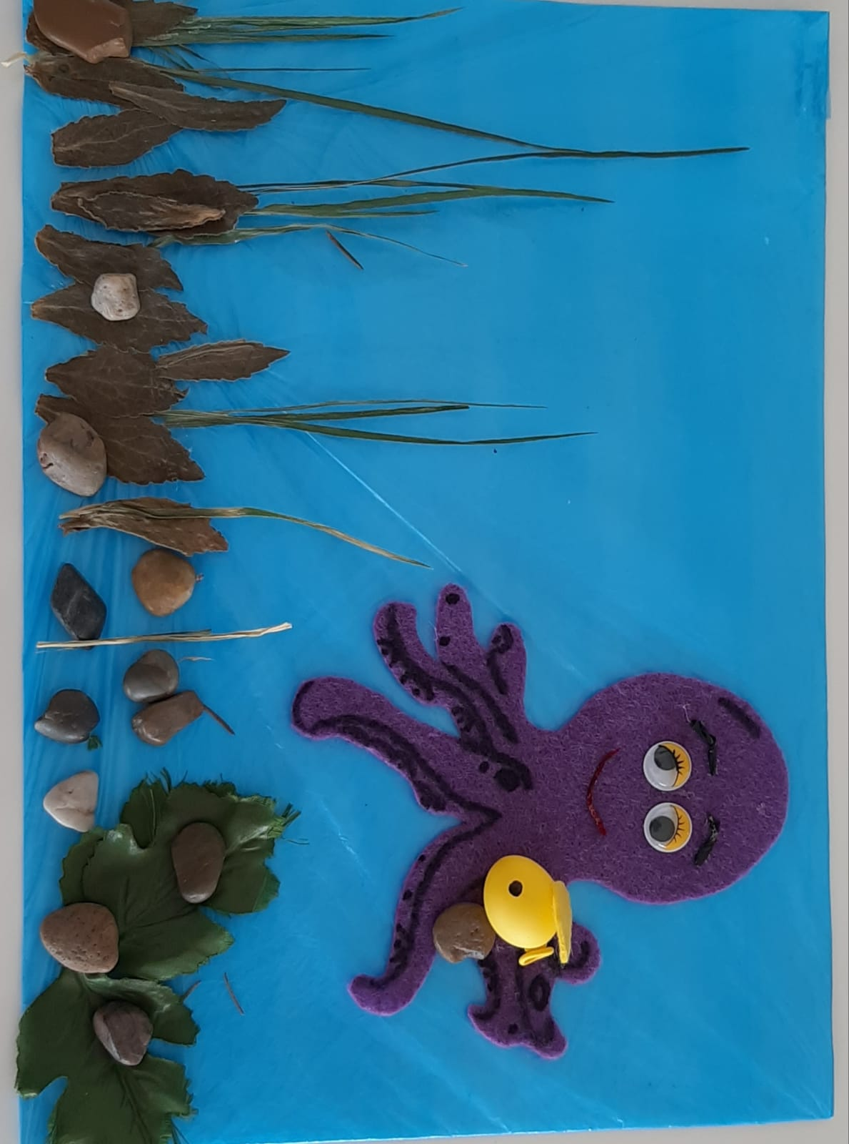

Slide 9
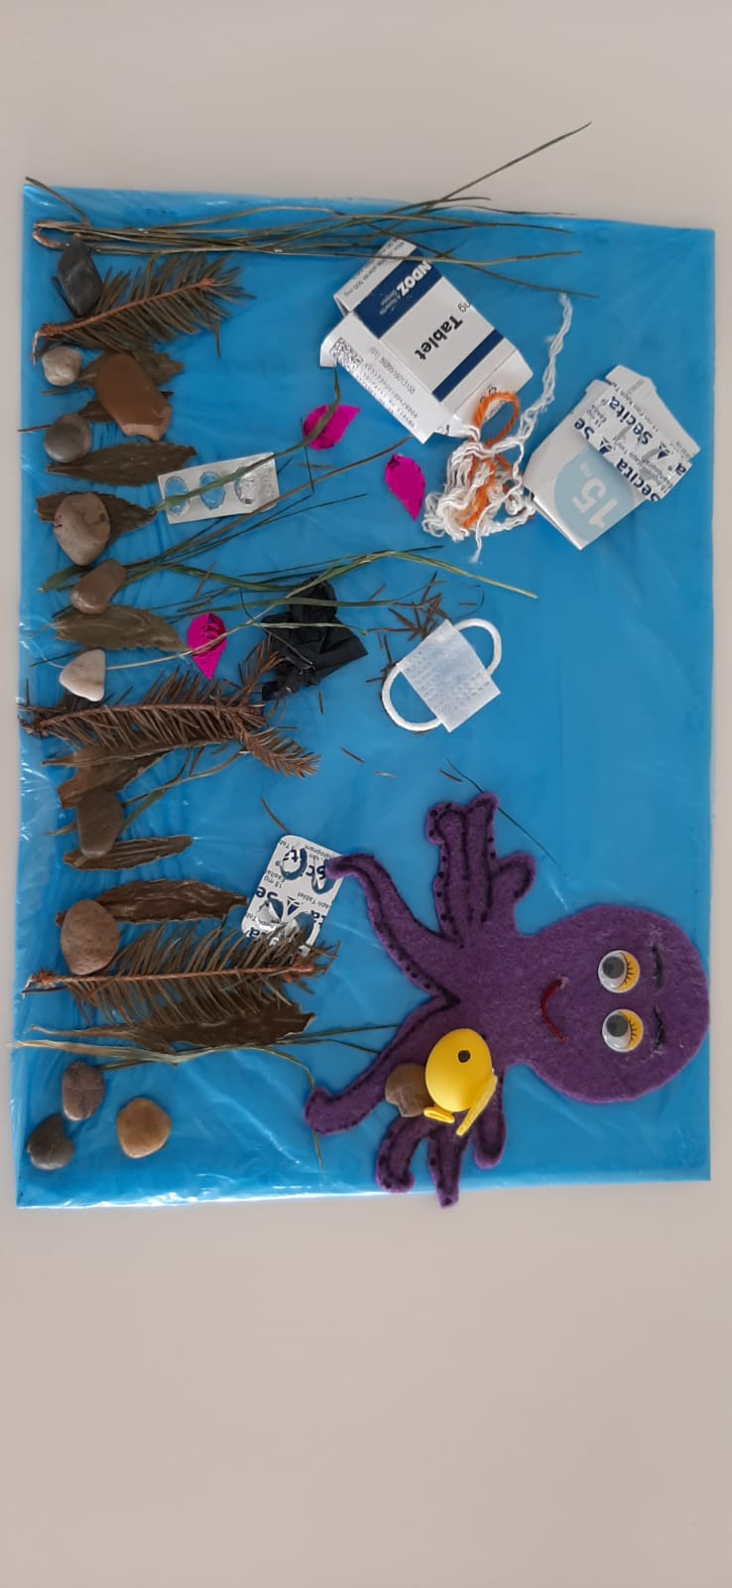

Slide 10
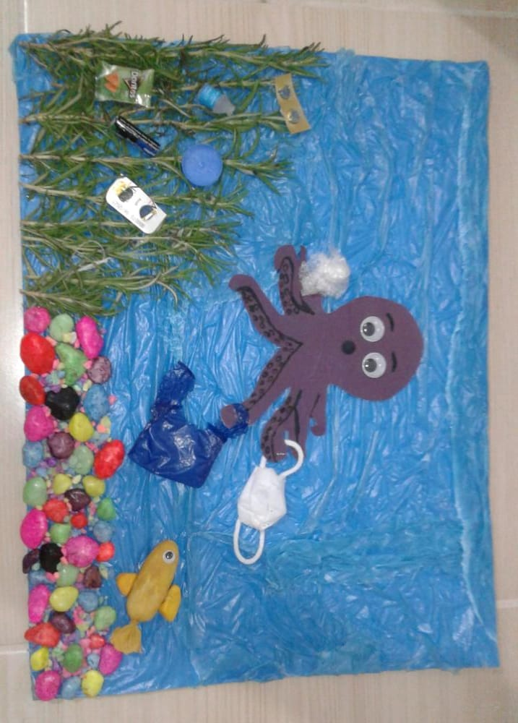

Slide 11
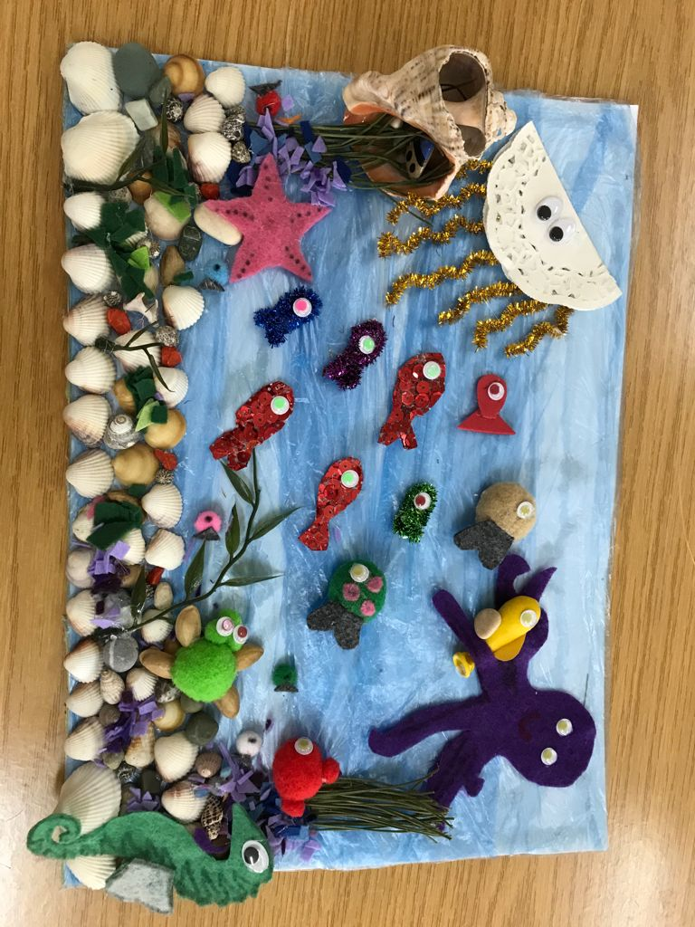

Slide 12
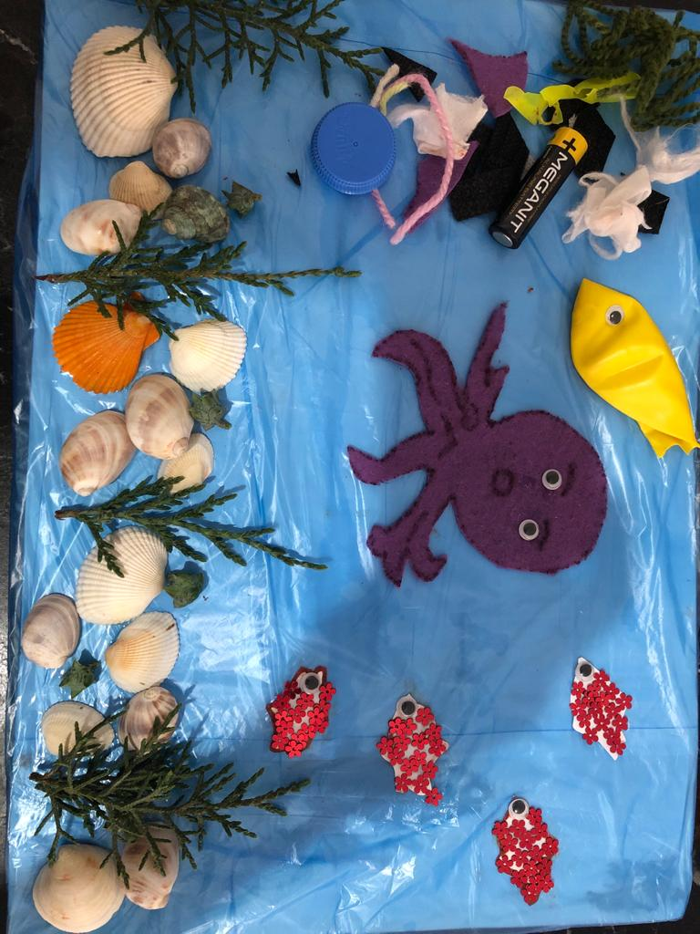

Slide 13
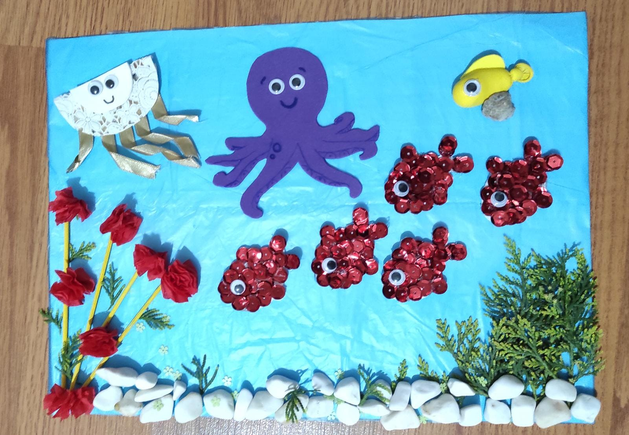

Slide 14
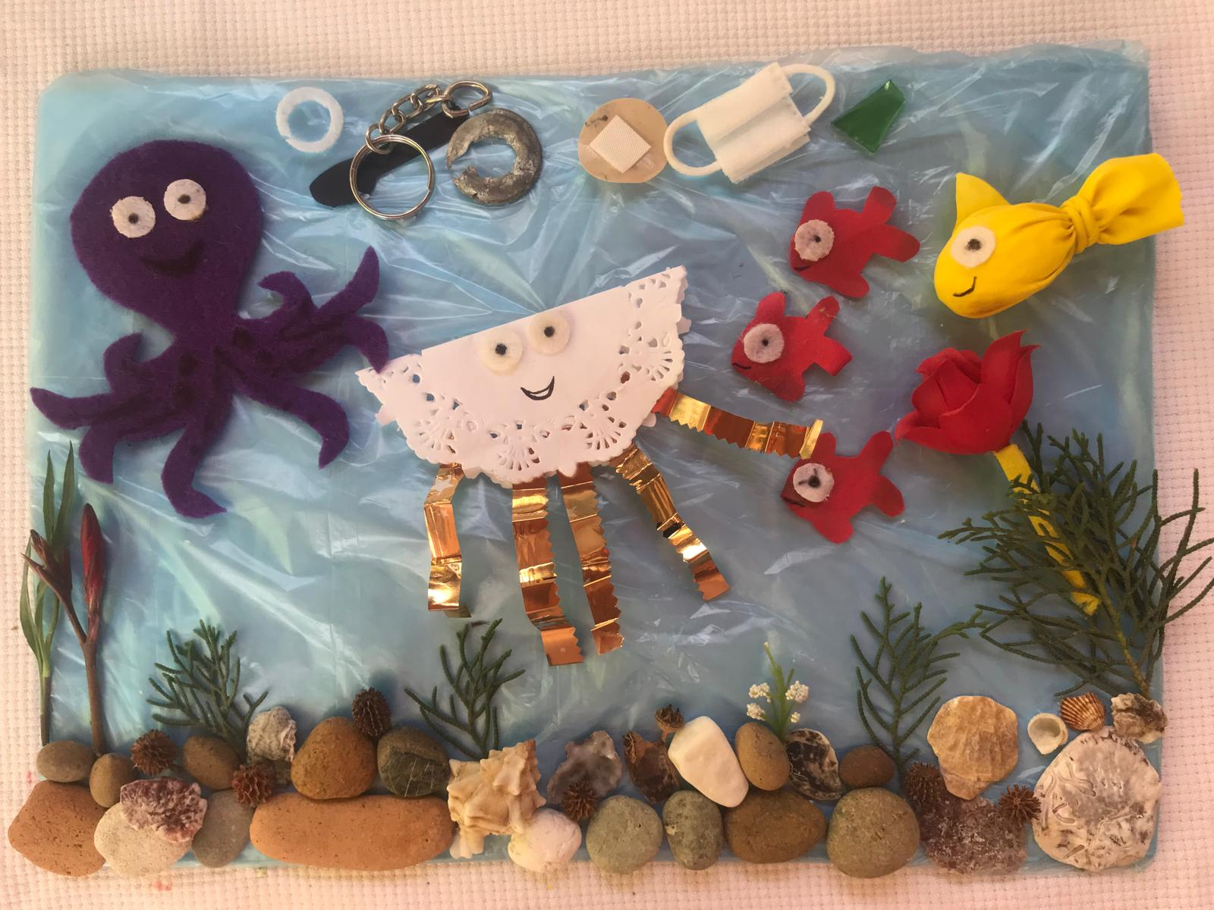

Slide 15
HİKAYEMİZDE EMEĞİ GEÇEN TÜM ÖĞRETMENLERİMİZE VE ÖĞRENCİLERİMİZE TEŞEKKÜR EDİYORUZ.

